Slide 1
02. Текстовые корпуса и коллекции

Slide 2
В прошлый раз: приложения
Машинный перевод
Приложения информационного поиска
  Собственно поиск,
  Рубрикация и кластеризация текстов
  Аннотирование (реферирование)
Извлечение знаний и информации из текстов
  Извлечение терминов
  Извлечение синонимов
  Извлечение именованных сущностей
  Извлечение отношений и фактов
  Извлечение мнений и анализ тональности
Автоматизация редактирования текстов

Slide 3
Основные свойства естественного языка
Многозначность
Неопределенность и зависимость от контекста
Избыточность
Универсальность
Изменчивость

Slide 4
Приложения: лингвистика vs. статистика
Язык – многоуровневая система
Сложность обработки текстов, речи
Описать всю информацию (словари, правила), необходимую для качественной обработки текстов, очень сложно.

Slide 5
Проблема статистических методов при обработке текстов
Закон Ципфа
  Упорядочиваем слова по мере снижения частоты встречаемости (ранг r – позиция в тексте):
  f*r=k
  частота встречаемости слова обратно пропорциональна рангу
В любом тексте, коллекции текстов
  Небольшое число частотных слов
  Среднее число среднечастотных слов
  Большое число редких слов
Проблема применения статистики (sparse data):
  Много слов употребляется редко (!),
  Большинство только один раз («длинный хвост»)

Slide 6
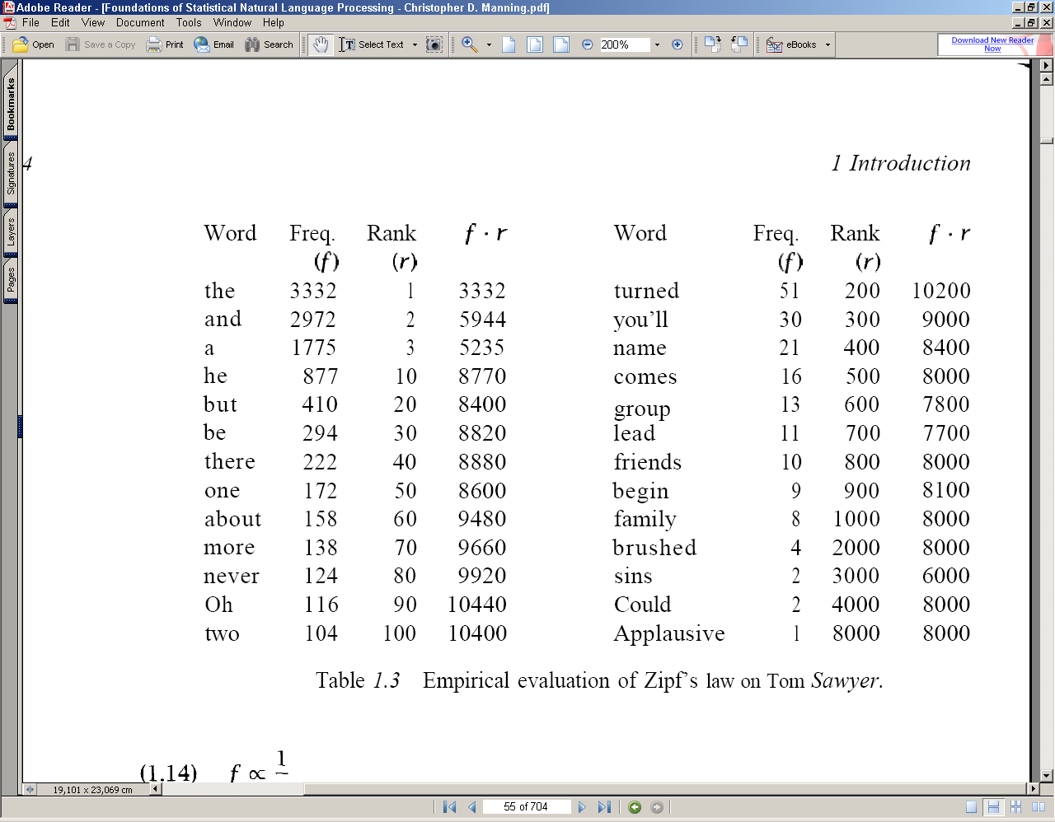
Частоты слов в «Том Сойер»

Slide 7
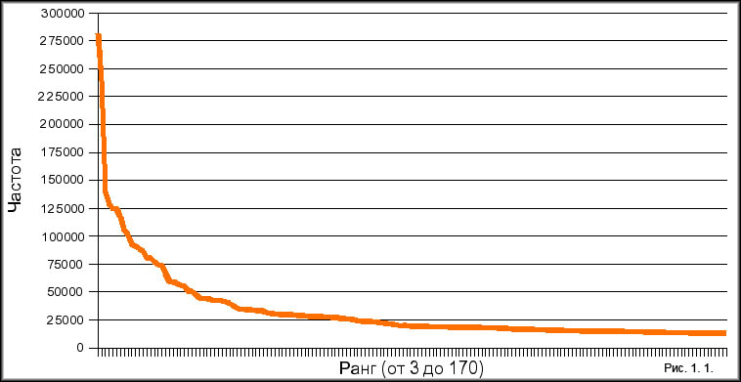
График распределения частот слов по закону Ципфа

Slide 8
Статистика или лингвистика?
Лингвистические знания
  +
Статистические данные
  +
Эвристические алгоритмы
=> Полезные приложения

Slide 9
Закон Ципфа и интернет-спам
Поисковая оптимизация
  Увеличение количества ключевых слов на странице
Но: нарушение закона Ципфа
  Поисковые машины (Google, Yandex) проверяют тексты на «естественность»
  Если закона Ципфа не соблюдается, то
    понижают рейтинг сайтов с «подозрительными» текстами,
    либо вообще банят такие сайты.

Slide 10
Текстовые корпуса и коллекции

Slide 11
Текстовые коллекции
Специализированные порталы (литература, геология…) – электронные библиотеки
Интернет
Специальные лингвистически размеченные корпуса
Текстовые коллекции с пользовательской разметкой (Wikipedia)
Использование в компьютерной лингвистике
  Изучение явлений «глазами» для составления словарей, правил
  Статистические модели

Slide 12
Электронные библиотеки и их разнообразие
Корпус латинских текстов “Персей”.
Корпус текстов Ф. М. Достоевского.
Электронная энциклопедия "Брокгауз и Ефрон".
Фундаментальная электронная библиотека.
Российская виртуальная библиотека.
Библиотека М. Мошкова.
Электронная библиотека Химического фак-та МГУ.
……………………………………………………….
и др.

Slide 13
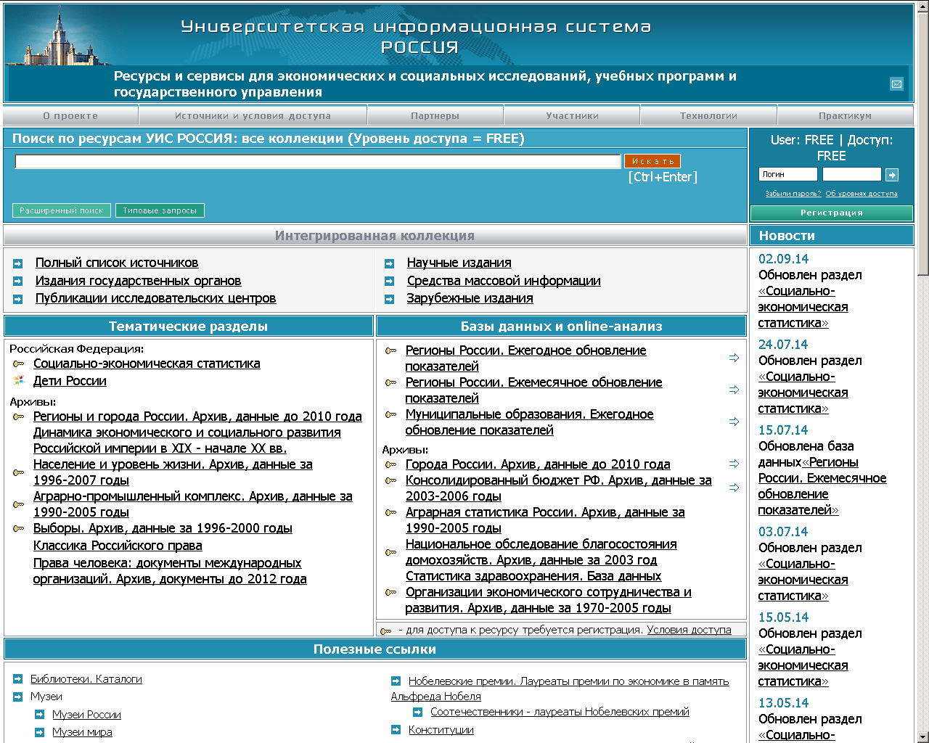

Slide 14
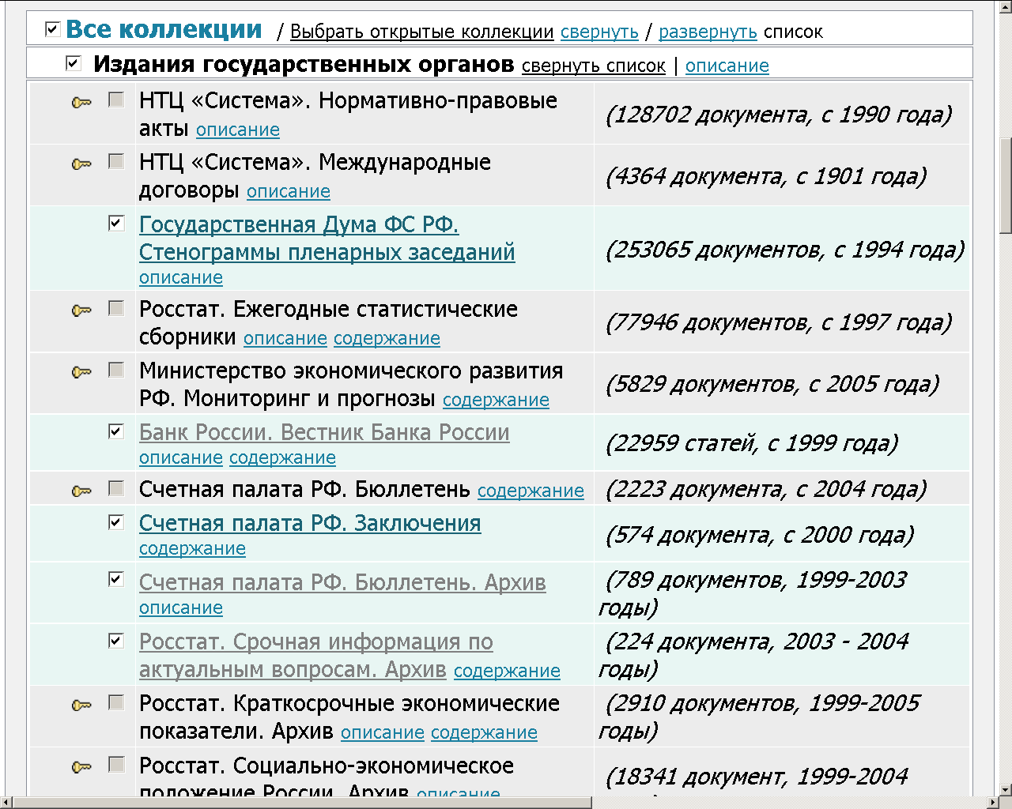

Slide 15
Корпуса текстов
Лингвистический, или языковой, корпус текстов – большой, представленный в электронном виде, унифицированный, структурированный, размеченный, филологически компетентный массив языковых данных, предназначенный для решения конкретных лингвистических задач.

Slide 16
Корпус vs. электронная библиотека
Тексты в корпусах рассматриваются прежде всего как образцы текстов.
Тексты в электронных библиотеках, исходя из их назначения, правильнее всего называть произведениями со всеми характерными для них атрибутами.
Лингвистический корпус текстов: | Электронная библиотека:
образцы текстов | полные тексты
лингвистическая разметка | библиографические и историко-культурные элементы данных (если имеются)
лингвостатистика | отсутствие статистики
репрезентативность языкового материала"условная" | полнота текстов электронной библиотеки
отбор языкового материала на основе критериев репрезентативности, лингвистической и историко-культурной значимости | отбор текстов, определяемый выбором составителей библиотеки

Slide 17
Лингвистические корпусы
Brown Corpus.
Ланкастерский корпус английского языка (Lancaster-Oslo-Bergen Corpus, LOB).
British National Corpus.
International Corpus of English.
Bank of English.
Cobuild Corpus.
Мангеймский корпус немецкого языка.
Чешский национальный корпус.
Уппсальский корпус русского языка.
Национальный корпус русского языка.
Корпусы китайского, турецкого, эстонского, албанского и многих других языков

Slide 18
Корпус
Собственно корпус
(массив данных)
+
корпусный менеджер
(специализированная поисковая система)

Slide 19
Разметка
Англ.: tagging, annotation.
 Разметка – приписывание текстам и их компонентам специальных меток.
Виды разметки:
экстралингвистическая (метаразметка)
  сведения об авторе и сведения о тексте: автор, название, год и место издания, жанр, тематика;
структурная
  (глава, абзац, предложение, словоформа)
собственно лингвистическая

Slide 20
Классификация корпусов
Признак | Типы корпусов
Тип данных | Письменные Речевые Смешанные
Язык текстов | Русский Английский и т.д.
«Параллельность» | Одноязычные Двуязычные Многоязычные
«Литературность», специфичность | Литературные Диалектные Разговорные Терминологические Смешанные
Жанр | Литературные Фольклорные Драматургические Публицистические

Slide 21
Классификация корпусов-2
Признак | Типы корпусов
Доступность | Свободно доступные Коммерческие Закрытые
Назначение | Исследовательские Иллюстративные
Динамичность | Динамические (мониторные) Статические
Разметка | Размеченные Неразмеченные
Характер разметки | Морфологические Синтаксические Семантические Просодические и т.д.
Объем текстов | Полнотекстовые «Фрагментнотекстовые»

Slide 22
Русские корпусы в Интернет
Национальный корпус русского языка http://ruscorpora.ru | 500 млн. слов
Компьютерный корпус текстов русских газет конца ХХ-го века http://www.philol.msu.ru/~lex/corpus | 200 тыс. слов
Корпус русского языка ХАНКО (Хельсинский университет) http://www.ling.helsinki.fi/projects/hanco/ | 100 тыс. слов Ручная морфологическая разметка
Корпуса русских текстов на сайте Университета в Лидсе, Великобритания http://corpus.leeds.ac.uk
Русские корпуса Тюбингенского Университета http://www.sfb441.uni-tuebingen.de/b1/en/korpora.html
Словарь-корпус языка А.С. Грибоедова http://www.inforeg.ru/electron/concord/concord.htm | 120 тыс. слов

Slide 23
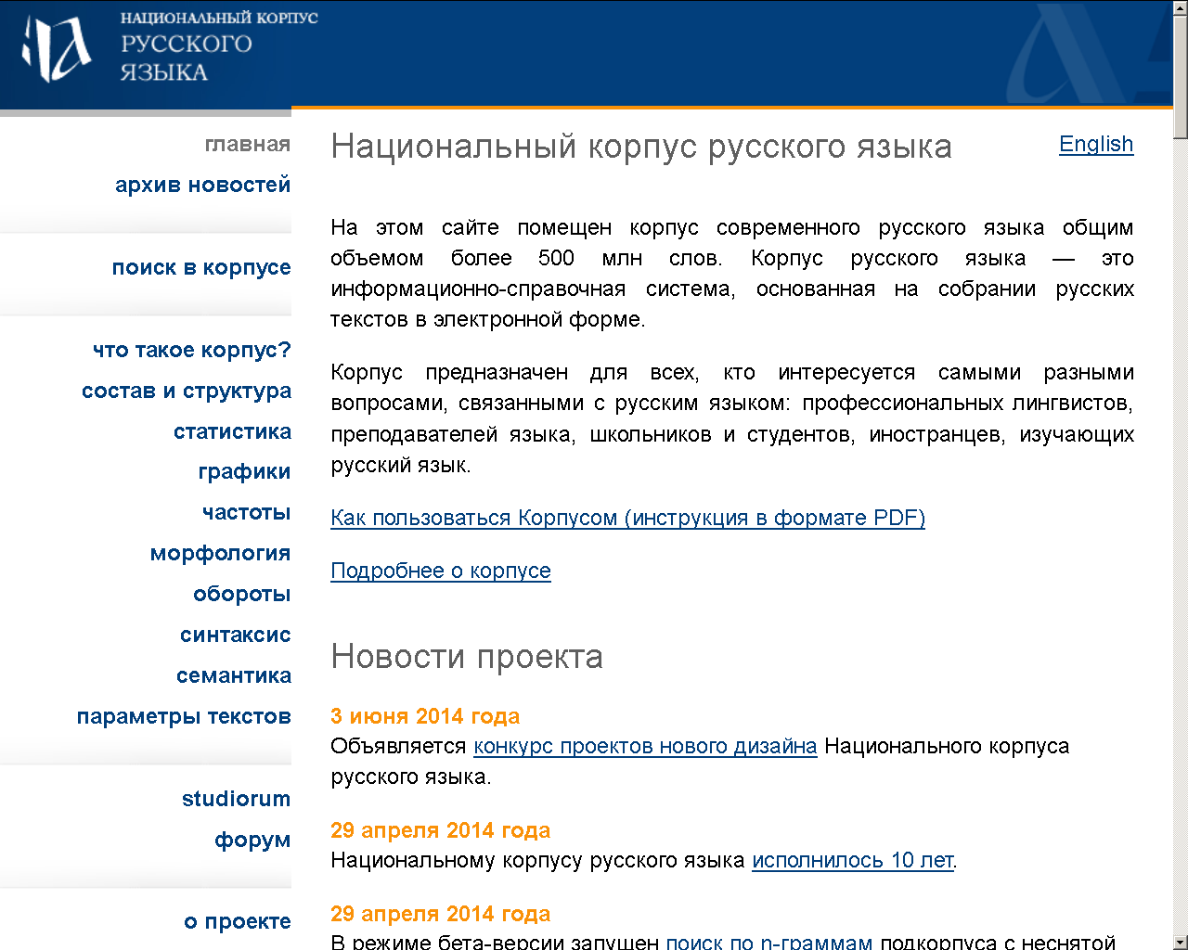
Национальный корпус русского языка

Slide 24
Корпус русского языка: состав
Основной корпус
  Тексты XVIII-сер. XX веков
  Тексты после сер. XX
    Морфологическая разметка, неоднозначность снята
Газетный корпус (2000-е годы)
Корпус параллельных текстов (англо-русский, немецко-русский, русско-украинский)
Корпус диалектных текстов
Корпус поэтических текстов
Корпус устной речи (расшифровка записей) и др.

Slide 25
ФРАГМЕНТ МОРФОЛОГИЧЕСКОЙ РАЗМЕТКИ В НАЦ. КОРПУСЕ РУССКОГО ЯЗЫКА
Я сидел на барском сиденье, дышал горячим ветром, бившим в лицо, ощущая в то же время не истребимую никакими сквозняками пыль и легкий запах духов -- катафалк с хорошей скоростью мчался по шоссе на юг. (Ю. Трифонов)
<s>Я {я=S,ед,од=им} сидел{сидеть=V,несов=изъяв,прош,ед,муж} на{на=PR} барском{барский=A=ед,сред,пр} сиденье{сиденье=S,сред,неод=ед,пр}, дышал{дышать=V,несов=изъяв,прош,ед,муж} горячим{горячий=A=ед,муж,твор} ветром{ветер=S,муж,неод=ед,твор}, бившим{бить=V,несов=прич,прош,ед,муж,твор} в{в=PR} лицо{лицо=S,сред,неод=ед,вин}, ощущая{ощущать=V=несов,деепр,непрош} в{в=PR} то{тот=A=ед,сред,вин} же{же=PART} время{время=S,сред,неод=ед,вин} не{не=PART} истребимую{истребимый=A=ед,жен,вин} никакими{никакой=A=мн,твор} сквозняками{сквозняк=S,муж,неод=мн,твор} пыль{пыль=S,жен,неод,ед=вин} и{и=CONJ} легкий{легкий=A=ед,муж,вин,неод} запах{запах=S,муж,неод=ед,вин}…

Slide 26
Синтаксически размеченный корпус в НКРЯ (СинТагРус)
Предложению поставлена в соответствие синтаксическая структура
Дерево зависимостей:
  Узлы - слова предложения
  Ветви – имена синтаксических отношений
  Дерево зависимостей:
Автоматизированная разметка
  Синтаксический анализатор
  Проверка лингвистом
Может быть использован для обучения статистического синтаксического анализатора

Slide 27
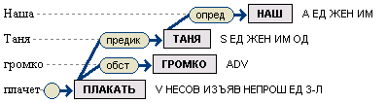
Синтаксическая разметка в НКРЯ-2

Slide 28
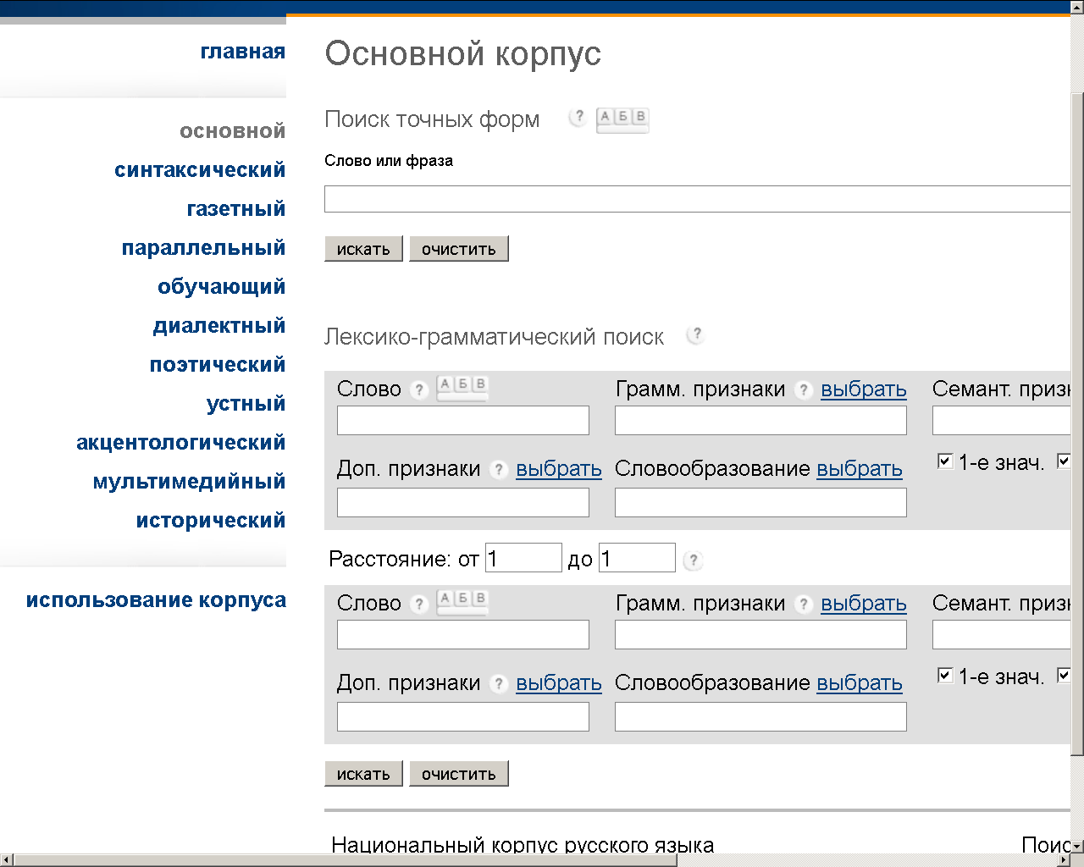
Поисковая форма в НКРЯ

Slide 29
«Новые» подкорпуса НКРЯ
Корпус устной речи (с 2007 г.)
  Расшифровки магнитных записей публичной и частной устной речи
  Транскрипты фильмов
Мультимедийный русский корпус (с 2010 г.)
  Параллельный видеоряд, аудиоряд,
  текстовая расшифровка
    Звучащей речи
    Наблюдаемых жестов
  Возможен поиск
    по жестам (кивание головой, похлопывание по плечу…)
    по типу речевого действия (согласие, ирония…)

Slide 30
Пример ситуации «согласие» в мультимедийном корпусе
Разговор на рынке в Дальнегорске - дается аудиозапись
[Женщина1, жен] Наро́д… / ста́л ху́же жи́ть че́м во́т мы́ ра́ньше жи́ли / когда́ вот рабо́тали / и всё… /
[Женщина2, жен] Хотя́ / зна́ете / я́ обрати́ла внима́ние / це́ны на фру́кты / сейча́с / таки́е же / ка́к и во Владивосто́ке / в Уссури́йске // Во́т / не отлича́ются //
[Женщина1, жен] Це́ны / це́ны де́ржатся / да́ //
[Женщина2, жен] А во́т / в те́ го́ды / ра́зница была́ больша́я // Во́т э́то наве́рное ка́к-то уже́ по всему́ кра́ю э́та торго́вля идёт… /
[Женщина1, жен] Ну́ так / э́то ж всё завозно́е / всё ж привозно́е / да́ //
[Женщина2, жен] Э́ти ры́нки все́ / кита́йский това́р всё то же…

Slide 31
Задачи создания корпусов
Отбор и подготовка текстов;
репрезентативность;
хронологические рамки;
разметка;
разные задачи → разные типы корпусов;
трудоёмкость;
специализированное программное обеспечение (corpus managers).

Slide 32
Вопрос
Предположим, задачи создания корпуса решены – корпус создан
Вопрос: какие задачи плохо решаются с помощью таких тщательно сделанных корпусов?

Slide 33
Проблемы «замкнутых» корпусов
(Беликов и др., Диалог-2012)
Неполнота и несбалансированность
  Включение большого литературного произведения сильно повлияет на частотность слов
Проблема периферийных явлений
  Региональная лексика
  Общая лексика за пределами частотного словаря 30-40 тыс. слов
Исследование динамики языковых изменений
  Анализ новых слов, значений, сочетаемости
  «Мэрия согласовала нам маршрут движения»
  Новое значение согласовать – разрешить
  (НКРЯ – 2 примера)

Slide 34
Web как корпус
Интернет – огромный справочник, всемирная библиотека, всемирный архив текстовой информации.
Объем
Удваивается каждые…
Любые типы текстов
Разные языки
Динамика

Slide 35
Поисковые системы как инструмент лингвистического анализа
Глобальные поисковые системы
  Поиск по точной словоформе и по слову во всех формах
  Поиск по словосочетанию, можно задавать расстояние между словами
  Язык запросов
Но:
Статистика – приблизительная
  Объем данных слишком большой
  Делается приблизительная оценка частоты встречаемости
Поисковые системы пытаются расширить запрос

Slide 36
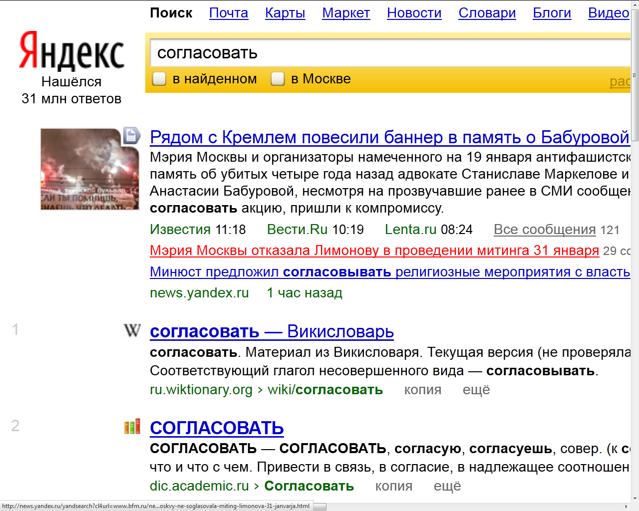
Числовые данные при поиске в Интернет

Slide 37
Особенности статистики в поисковых системах
(Беликов и др., 2012)
Надежность выдаваемых цифр тем больше, чем цифры — меньше. А полностью доверять можно только тем цифрам, которые можно проверить полным просмотром выдачи.
К числовым результатам не применимы аксиомы классической арифметики
  часть вполне может быть больше целого
  уточняя запрос, получаем больше «результатов», чем для общего запроса
Имеет место нестабильность: результат меняется во времени в произвольную сторону (не связанную с реальным изменением числа релевантных объектов)
Вопрос: почему это происходит?

Slide 38
Еще проблемы Интернета как корпуса
Отсутствие разметки (морфологической, синтаксической, жанровой, …
Географическая разметка (географическая привязка текстов) может не иметь отношения к автору текста
  При поиске важно про что сказано, а линвистам важно – кто сказал
Проблемы дублирования и скрытого цитирования
  Необоснованное увеличение частотности употребления некоторых слов, оборотов
Неоднородность страницы
  Содержание vs. оформление интернет- страниц
  Реклама на странице
Поисковый спам

Slide 39
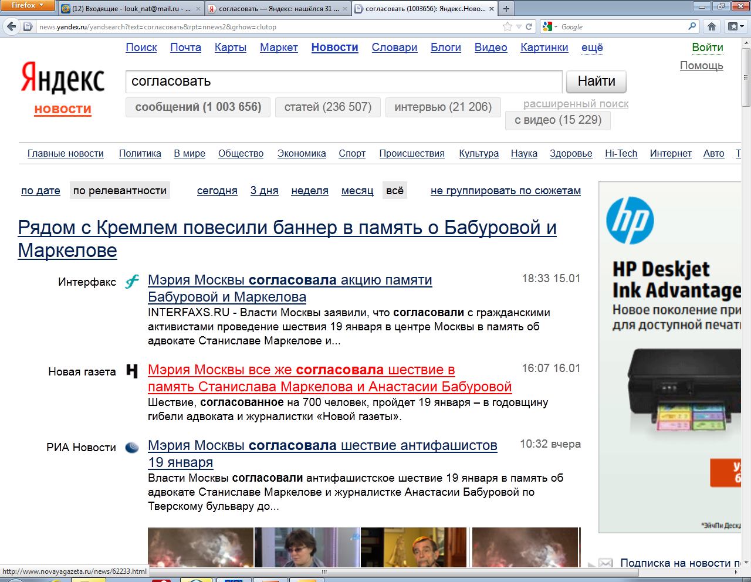
Более «чистые» данные: новостные сервисы: числовые данные, контекст

Slide 40
Интернет-корпус университета Лидс
(Шаров и др., 2010)
http://corpus.leeds.ac.uk/internet.html
Выбираются 500 из наиболее частотных слов языка: имеет, головой, особенно
Формирование запросов из нескольких слов (5000 – 6000 тыс)
Исполнение запросов через Гугл
Выкачивание страниц
Постпроцессинг
Получается многотематический корпус:
  представлены разные тематики
  представлены разные жанры
Сейчас интернет-корпуса по разным методикам создаются для разных языков

Slide 41
Сколковский проект компании ABBYY: Генеральный интернет-корпус РЯ
Генеральный корпус – открытое подмножество Рунета с постоянным пополнением
Сбалансированность корпуса
  Учет сегментов Интернета: новости, социальные сети, литературные произведения …
Метатекстовая классификация и разметка
  Автоматическая классификация по темам, по жанрам
Автоматическая морфологическая и синтаксическая разметка
Очистка страниц
Специальные средства поиска

Slide 42
User-generated (пользовательский) content
Пользовательский контент
  Википедия
  Социальные сети
  Twitter
Разметка
  Смайлики в Twitter
  Ссылки в Википедии
  Википедия: статьи на одну и ту же на разных языках
Множество научных исследований этих ресурсов, в том числе
  с точки зрения лингвистики,
  с точки зрения приложений автоматической обработки текстов

Slide 43
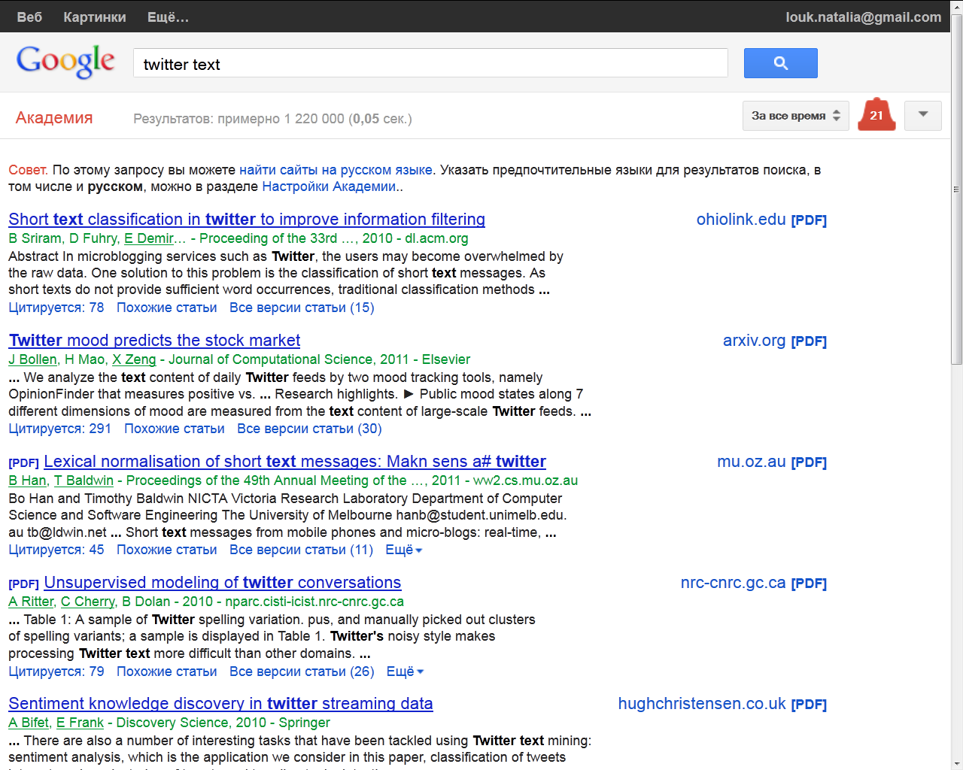
Исследование пользовательского контента (научный сервис Google)

Slide 44
Задание на дом
Взять художественное произведение
Извлечь слова
  Убрать капитализацию (т.е. большие буквы)
  Отделить слова от знаков препинания
Посчитать частоты слов
Проверить закон Ципфа
  График
  Отчет

Slide 45
Задание в аудитории
Выбрать одно из следующих слов:
  Скраб
  Короб
  Откат
  Распил
  Бачок
  Халтура
  Шпажка
  Ватрушка
  Схрон
  Корзина

Slide 46
Задание
Посмотреть значения и толкования слов в словарях Даля, Ушакова, Ожегова, Кузнецова
  http://dic.academic.ru/
Употребление этого слова в корпусе русского языка (ruscorpora.ru)
  В основном корпусе до середины 20 века
  В основном корпусе (после сер. 20 века)
  В газетном корпусе
Употребление этого слова в Яндекс-новостях
Представить отчет о сходствах-различиях в словарных описаниях, реальном употреблении

Slide 47
Структура отчета
Слово
Толкования в словарях: сходство-различие
Употребление в корпусах
  Сходство-различие в употреблении
Соответствия между толкованиями и реальными употреблениями
  Например, в словарях нет какого-то значения
Выводы

